Slide 1

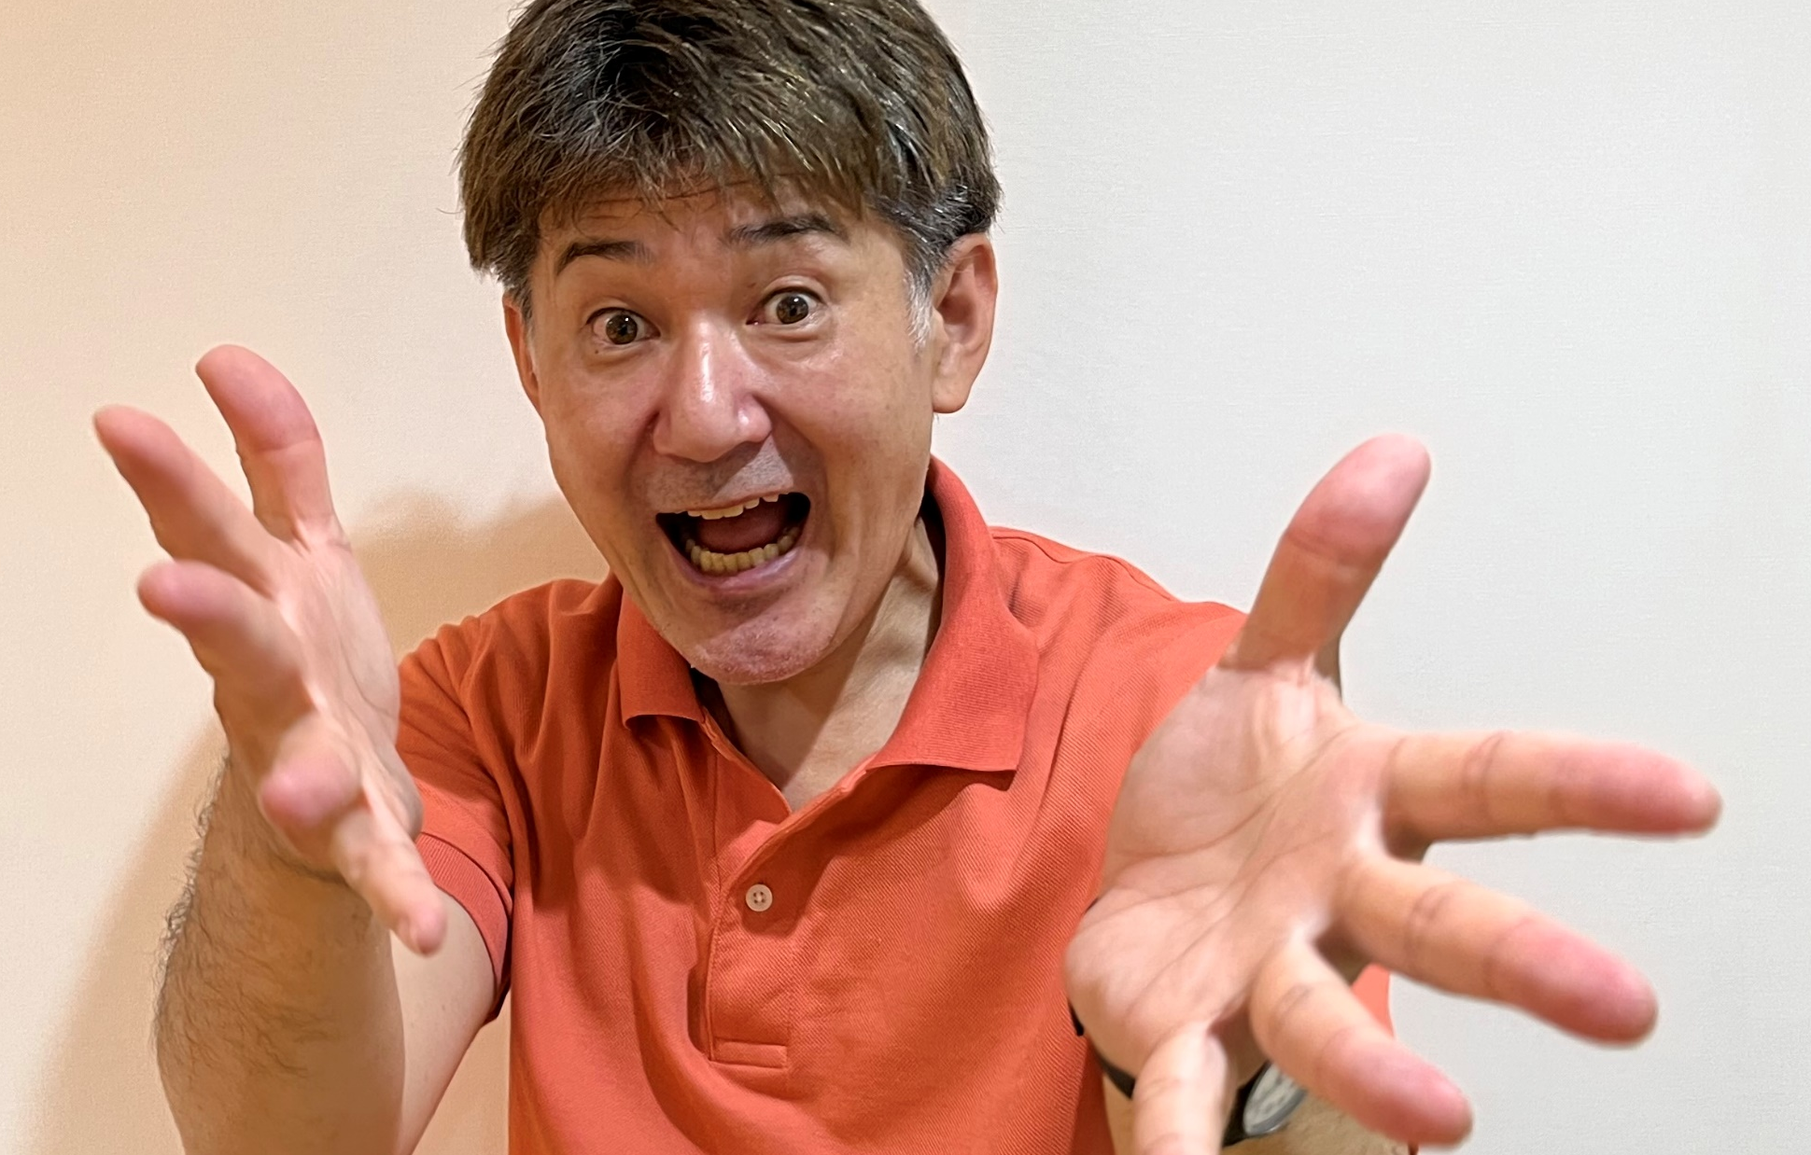
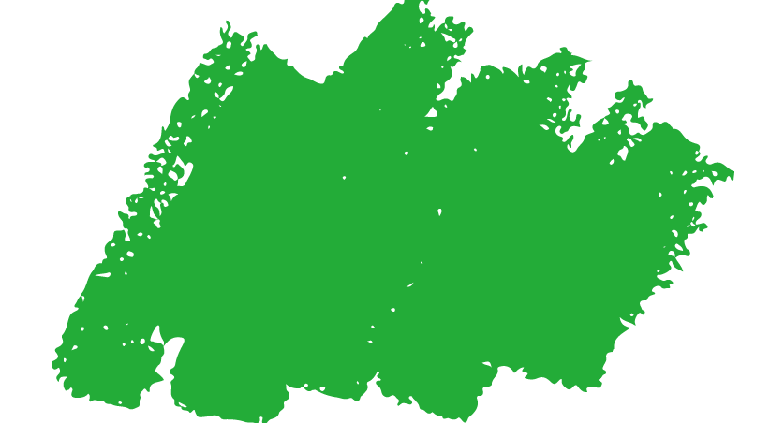

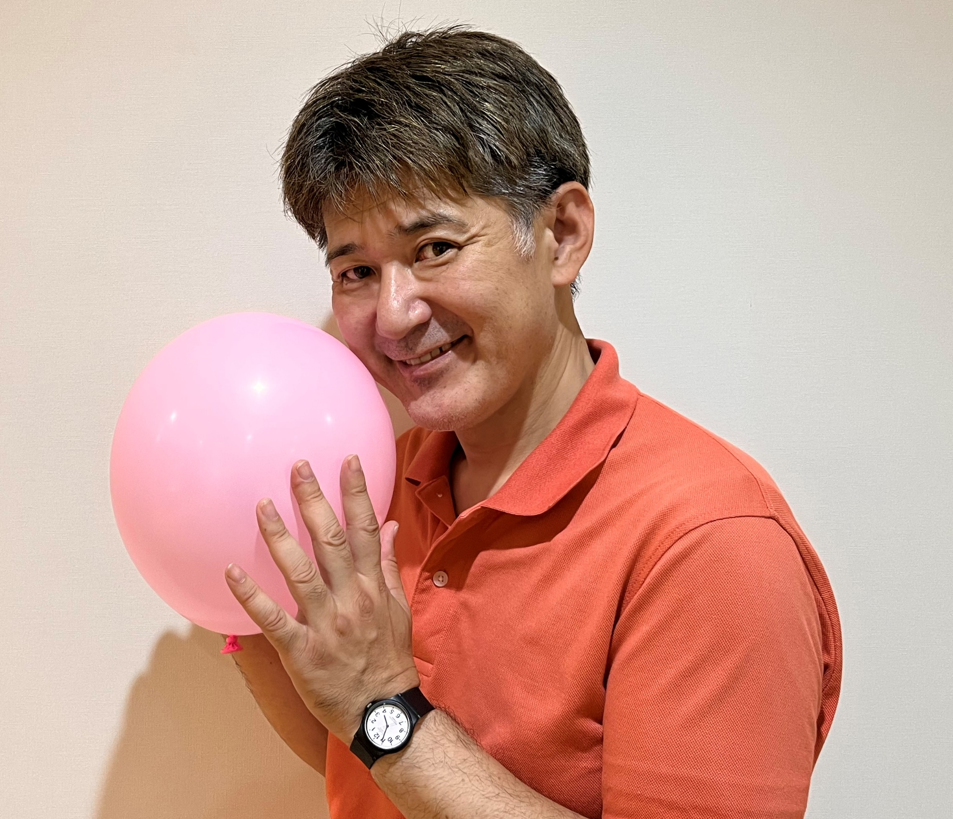
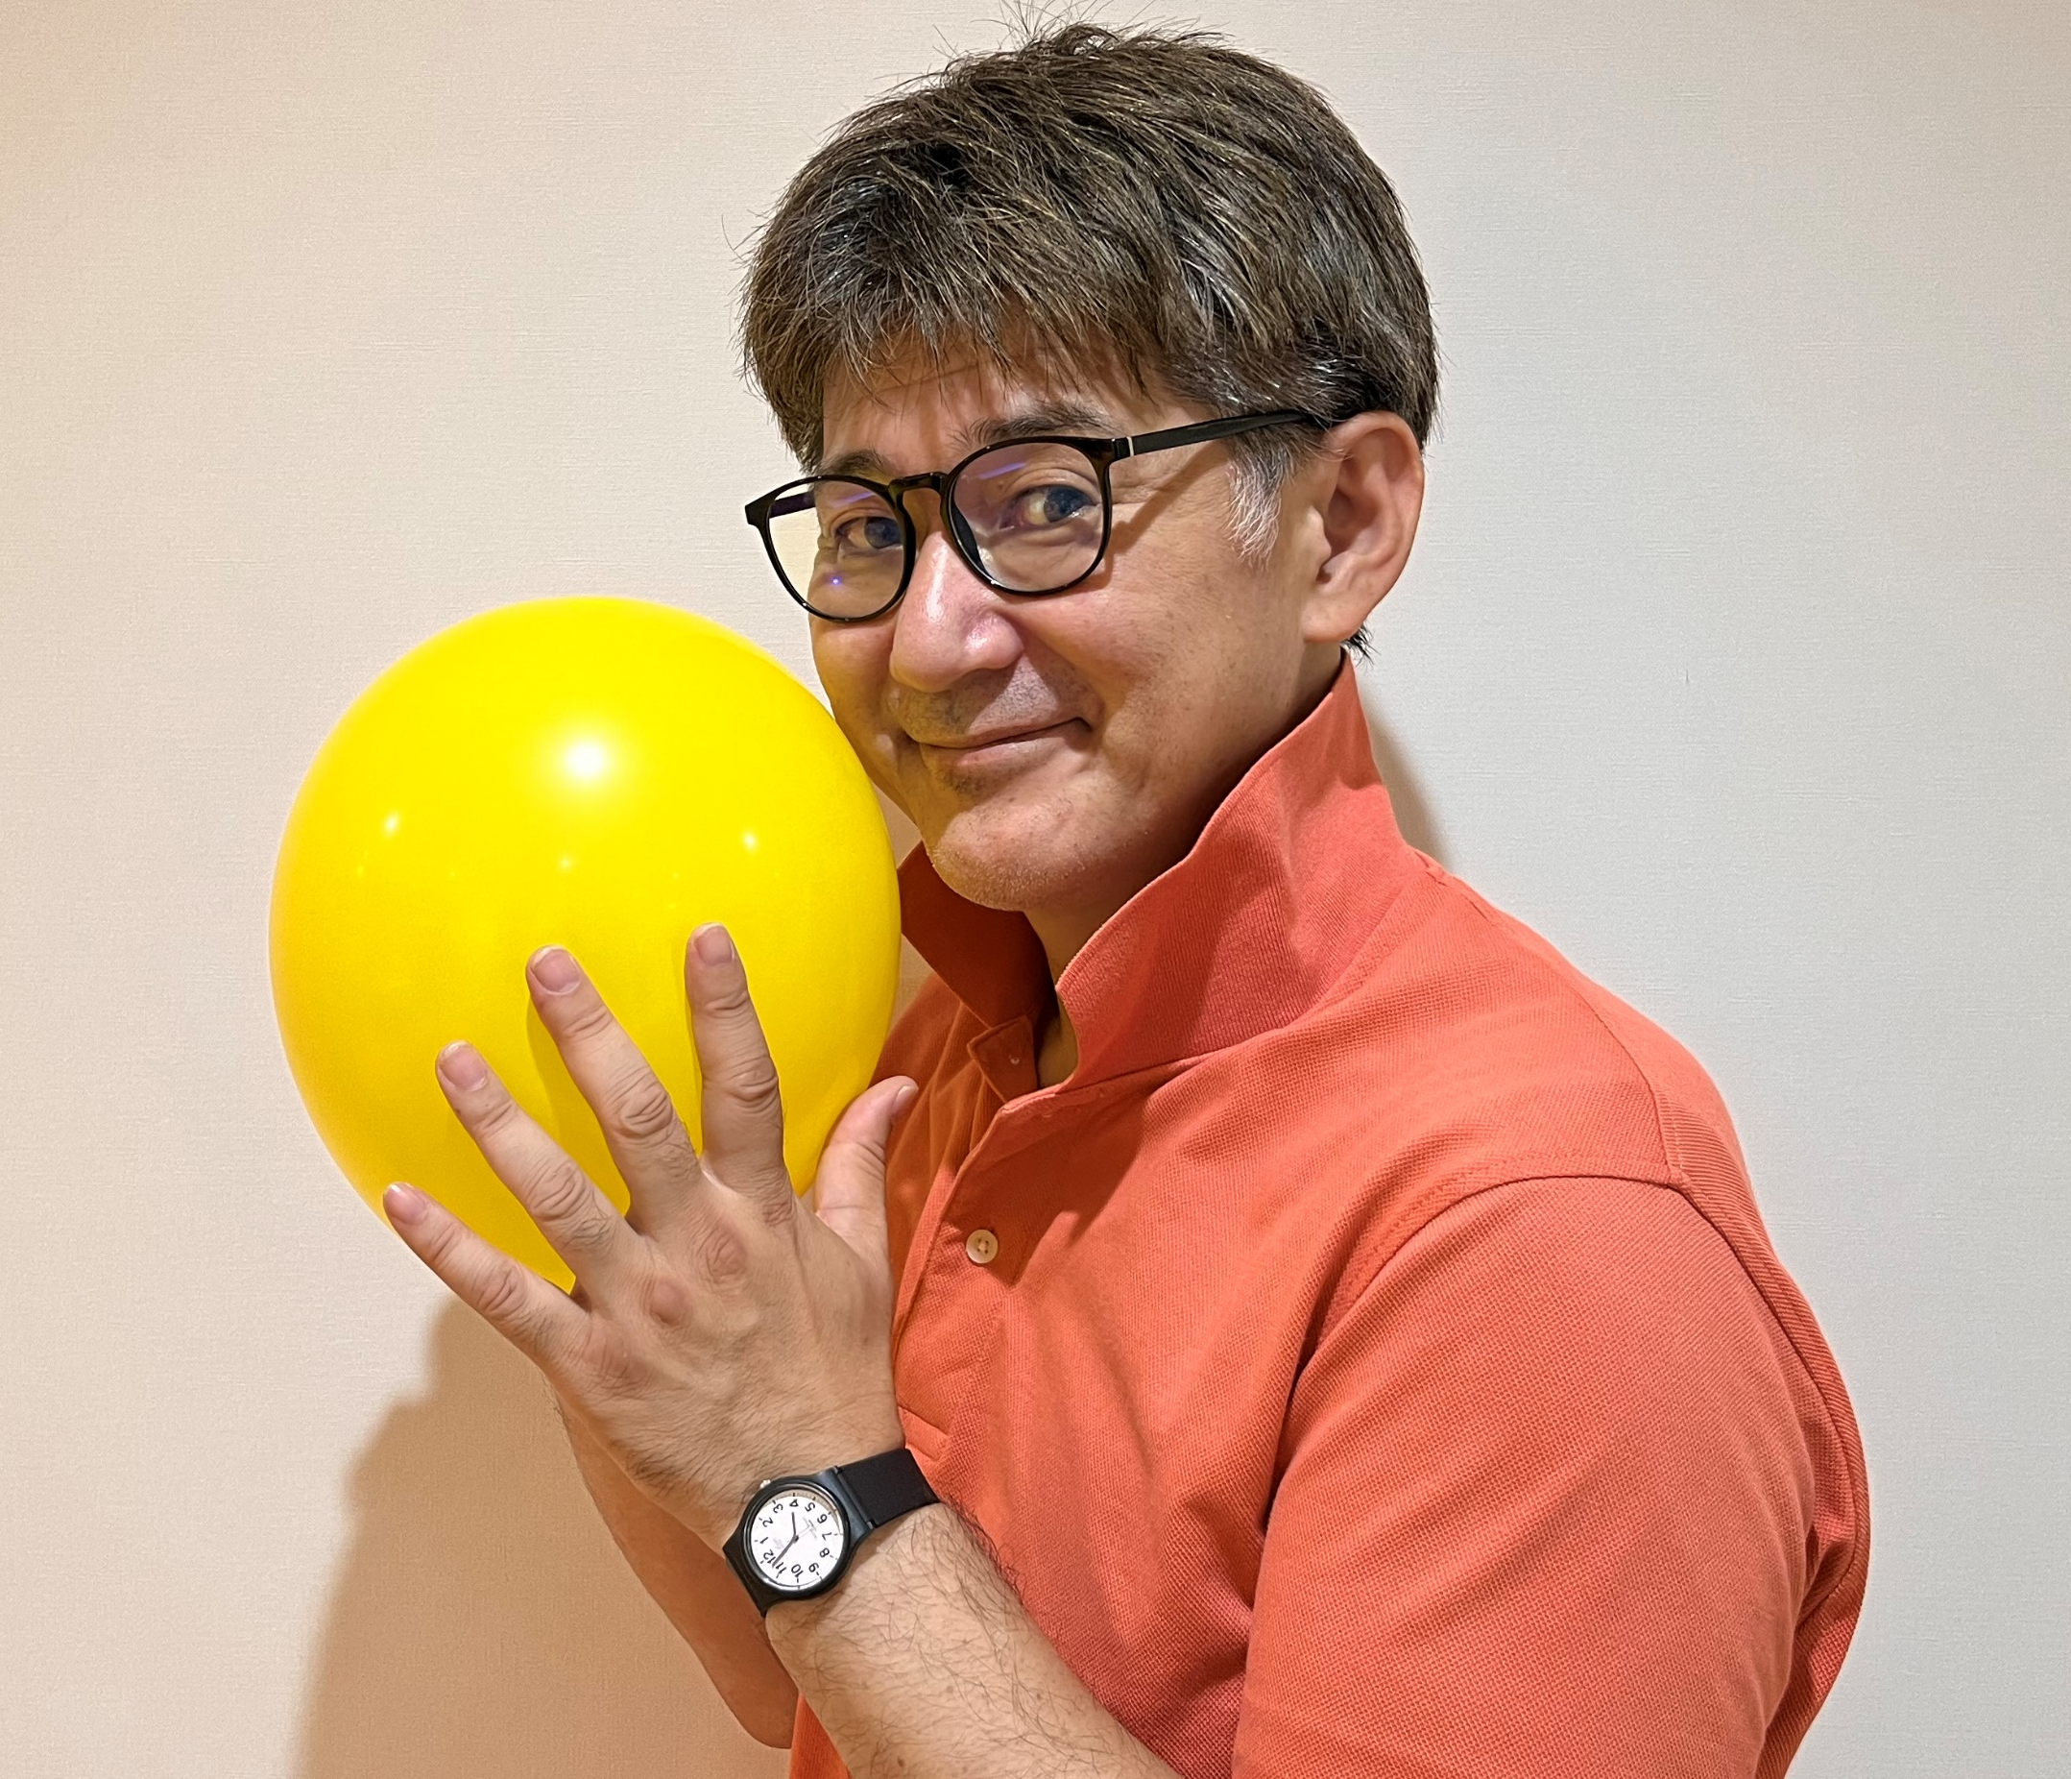

グローバルドラマティーチャー松藏（まつぞう）の
心とカラダのストレッチ
あそびや
クイズで
スッキリ！
左右の画像 間違いを探せ！
リアル間違い探しで記憶力を鍛えよう！
開催日時
2023年11月7日(火)
午後2時～午後3時

